Slide 1
Сценарий внеклассного мероприятия «Как звучат народы России»
Лебедева Анна Евгеньевна, ГБОУ Школа №2127, г. Москва

Slide 2
Пояснительная записка
Тема мероприятия: этноориентированное внеклассное мероприятие ко дню Музыки 1 октября
Форма проведения мероприятия: познавательная форма – классный час или тематический вечер с интерактивным компонентом
Целевая аудитория: учащиеся 5-6 классов

Slide 3
Пояснительная записка
Цель внеклассного мероприятия: способствовать формированию нравственных и патриотических качеств личности, готовой и способной к активной и эффективной жизнедеятельности в полиэтнической среде, обладающей чувством понимания и уважения других культур, умением жить в мире и согласии с людьми разных национальностей и вероисповеданий.
Задачи мероприятия:
1.Образовательные:
  способствовать ознакомлению учащихся с особенностями музыки и музыкальными инструментами народов России;
  способствовать развитию умений и навыков работы с различными источниками информации;
  способствовать расширению кругозора в области фольклора и культуры разных этносов.
2. Развивающие:
  способствовать развитию толерантности, логического мышления, творческого воображения, ловкости и находчивости.
3. Воспитательные:
  способствовать формированию патриотического отношения к родной культуре и осознанию принадлежности к многонациональному государству как формирующей личность ценности;
  воспитание взаимоуважения, взаимовыручки, смекалки.

Slide 4
Пояснительная записка
Методы: активные методы обучения; частично-поисковый, творческий, объяснительно-иллюстративный.
Средства обучения: презентация, интерактивные задания, Интернет-ресурсы, интерактивная доска, раздаточный материал, ноутбуки
Продолжительность мероприятия: 45 минут

Slide 5
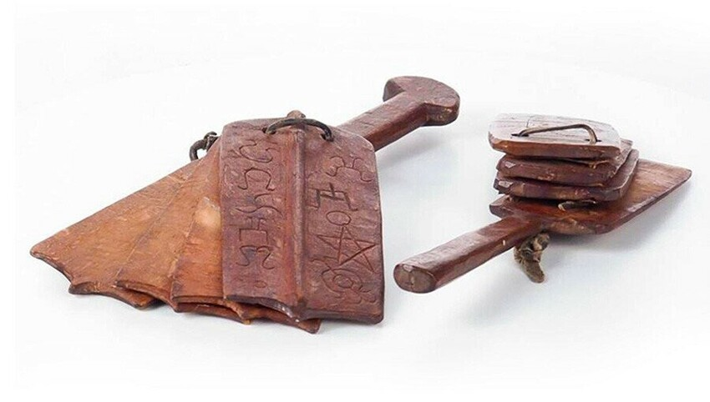
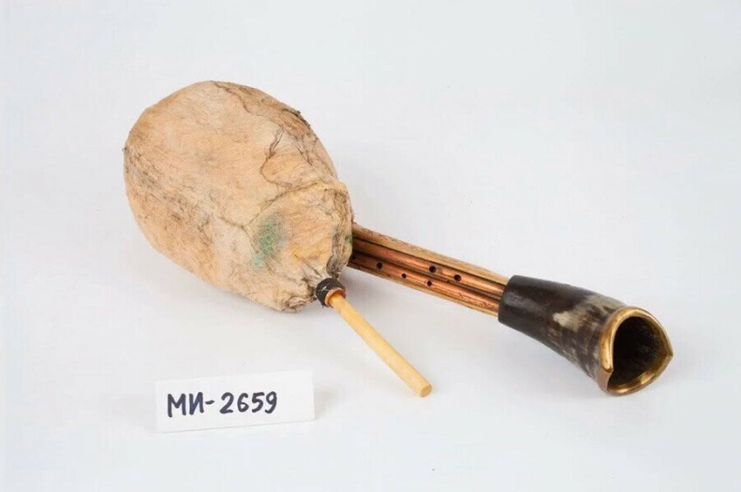
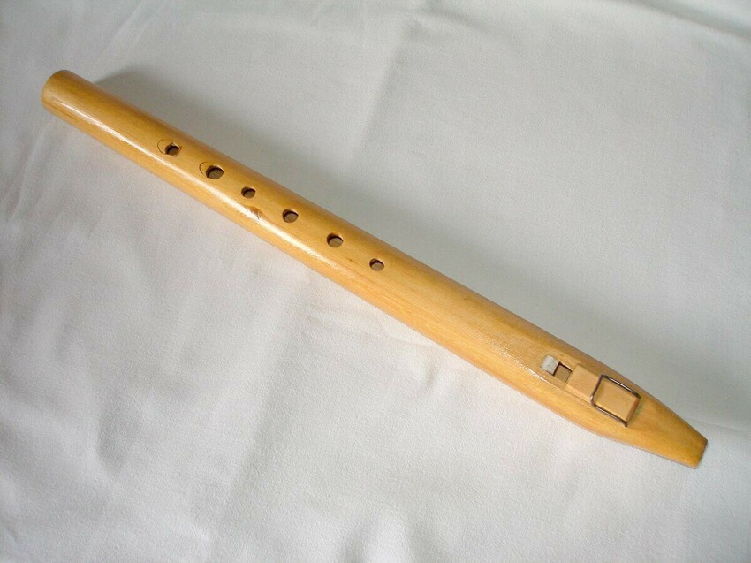
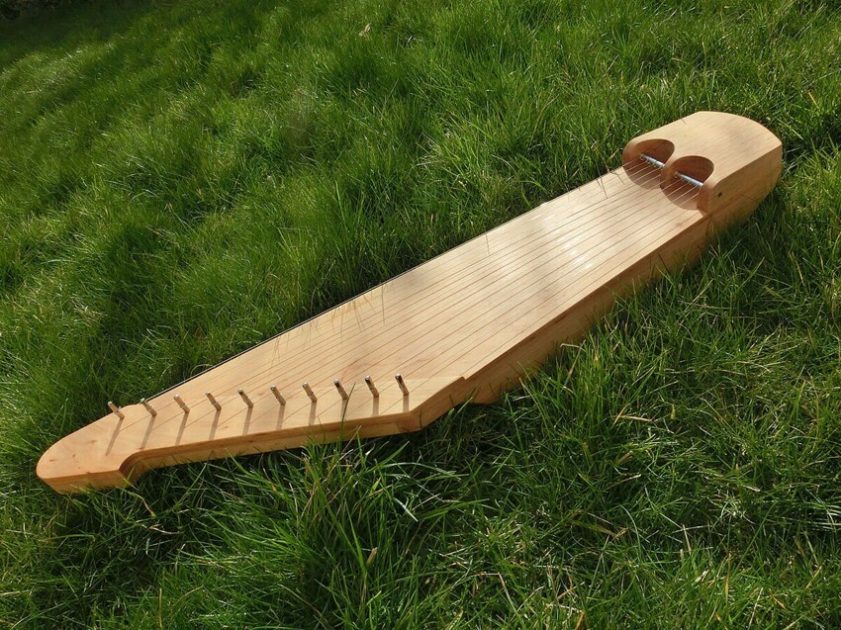
Ход мероприятия
I. Организационный момент
Учащиеся приглашаются в аудиторию проведения мероприятия и садятся за столы, рассчитанные на 4 человека; на каждом столе 1 ноутбук и 1 распечатанное изображение необычного этнического музыкального инструмента: черкесский пхачич, чувашский шапар, бурятский суур, карельский кантеле
Учитель предлагает учащимся занять места и определить тему внеклассного мероприятия. На данном этапе возможно обсудить, что изображено на картинках у каждой группы, к какому виду музыкальных инструментов можно отнести каждый народный инструмент.
Учитель объявляет тему мероприятия и интересуется у учащихся, что они ожидают от предстоящей встречи.

Slide 6
Ход мероприятия
II. Вводная часть
На данном этапе происходит активизация деятельности учащихся; учитель начинает беседу с учениками:
Скажите, можно ли жить дружно в нашей большой стране? Что для этого нам нужно, что должно объединять все национальности?
Что общего у всех народов, живущих в нашей стране? (язык, территория, история).
А чем уникален каждый народ? (национальной культурой - языком, фольклором, религией, обычаями, обрядами, кухней и т.д.)
Для чего нам нужно знакомиться с культурой народов нашей страны? (чтобы понимать и уважать традиции и ценности других народов, чтобы жить в мире и согласии друг с другом).

Slide 7
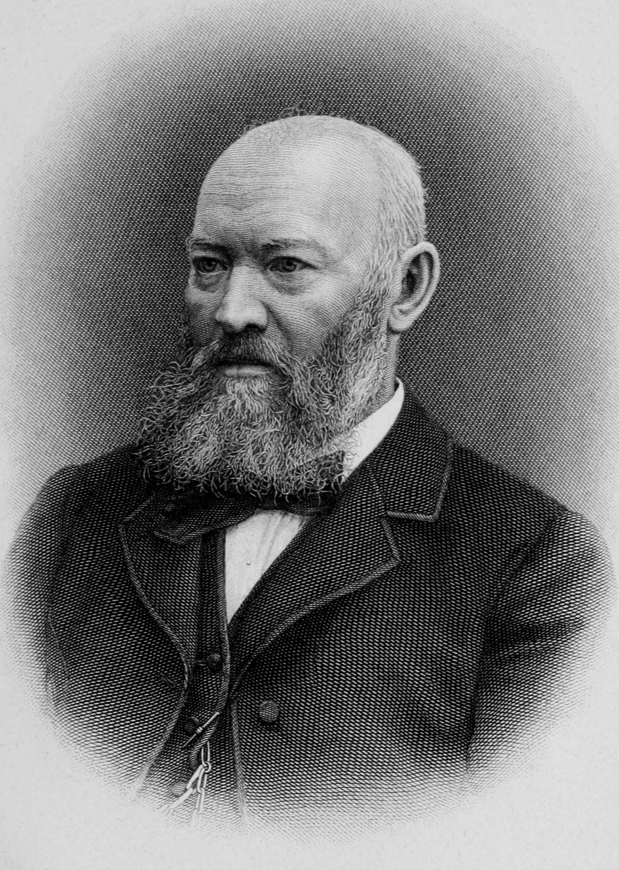
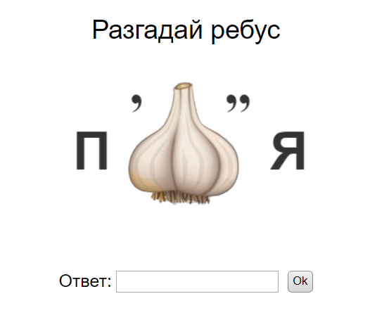
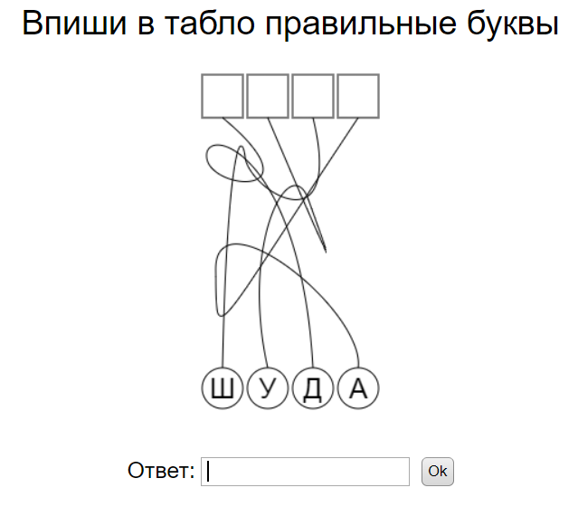
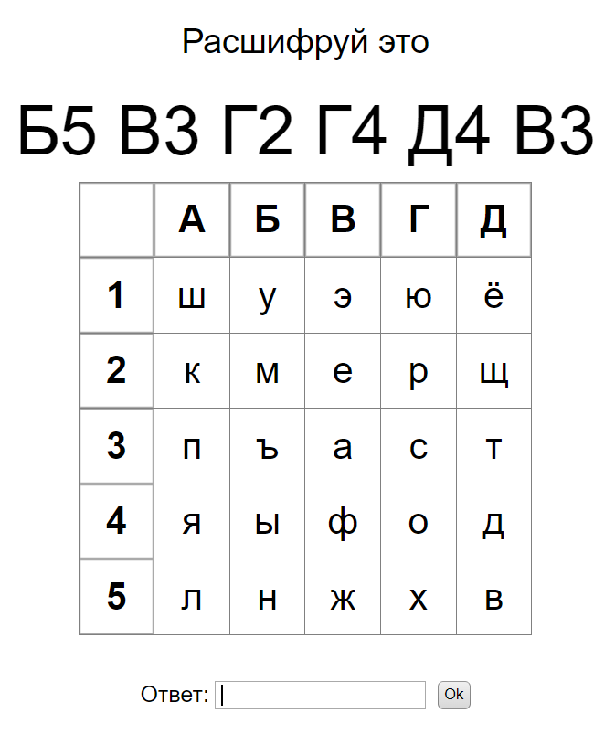
Ход мероприятия
II. Вводная часть
Конечно, огромную роль в культуре каждого народа играет искусство, а именно сегодня мы будем говорить с вами о музыке. Предлагаю вам в командах расшифровать высказывание великого русского драматурга А.Н. Островского, с которого мы начнем знакомство с музыкальным фольклором народов России.
Учащиеся выполняют задания в своих группах. После решения заданий они получают высказывание – «Песня – душа народа». Учащиеся обсуждают значение высказывания.
Интерактив - Квестодел

Slide 8
Ход мероприятия
III. Основная часть: знакомство с особенностями народной музыкой самых многочисленных народов России
Учитель предлагает посмотреть на инфографику – народы России - https://ria.ru/20181102/1532000644.html
Учащиеся в группах определяют самые многочисленные из них: русские, татары, украинцы, башкиры, чуваши, чеченцы и т.д.
Учитель предлагает изучить слайд с особенностями музыки некоторых народов:
Особенности музыки разных народов
и выполнить интерактивное задание: https://learningapps.org/30268694

Slide 9
Ход мероприятия
III. Основная часть
Учитель предлагает учащимся продолжить путешествие по миру народной музыки и посетить виртуальную экскурсию в музей музыки и посетить виртуальный зал «Инструменты Народов России»: https://www.culture.ru/s/music-museum/#hall-1
Изучив материалы сайта, учащиеся должны определить общий термин, который в будущем им поможет в изучении культуры народов России – «фольклор»: https://www.culture.ru/s/slovo-dnya/folklor/
Учащимся предлагается выполнить задание из ресурса Московской электронной школы - ID версии приложения: 98405 - https://uchebnik.mos.ru/material/app/94426?menuReferrer=catalogue&search=%D1%84%D0%BE%D0%BB%D1%8C%D0%BA%D0%BB%D0%BE%D1%80&aliases=game_app
После выполнения задания учащимся предлагается определить, какие из жанров относятся к миру музыки.

Slide 10
Ход мероприятия
IV. Заключительная часть
На данном этапе происходит рефлексия и обмен впечатлениями как внутри групп, так и на общем обсуждении.
Учащихся нужно подвести к общему выводу, что музыкальная культура народов России имеет богатую и древнюю историю. Народ - творец и хранитель музыкальных ценностей.
Завершает мероприятие стихотворение о том, что музыка есть в каждом звуке природы родного края.
Слышишь песенку ручья?
Это — Родина твоя.
Слышишь голос соловья?
Это — Родина твоя.
Руки матери твоей,
Звон дождей, и шум ветвей,
И в лесу смородина —
Это тоже родина. (М. Пляцковский)

Slide 11
Особенности музыки разных народов
Русские народные песни: многообразие жанров (колыбельные, потешки, трудовые, плясовые), распевность.
Татарские народные песни: слова не закреплены за одной мелодией; «кочующие тексты» - один и тот же текст может звучать с разными мелодиями.
Башкирская народная музыка: связь народных песен с преданиями и легендами; песни исполняются сольно; музыканты импровизируют.
Чувашская народная песня: плясовые припевки – частушки; мелодии часто строятся на пентатонике (лад народной музыки).
Хакасы, алтайцы, буряты, тувинцы, якуты, чукчи, эвены и другие народы, проживающие на территории от Алтая до Чукотки владеют техникой горлового пения.

